Slide 1


.
.
.
.
LEAF COFFEE
LEF
커피판매 홈페이지
조장 박동현
조원 장수영, 이영화, 김동현, 신이솜

Slide 2
CONTENTS
01 | 프로젝트 개요
02 | 기획 및 설계
03 | 진행기간 및 역할분담
04 | 시연

Slide 3

01
CHAPTER
프로젝트 개요 (기획의도,목적)

Slide 4
기획 의도
1 점점 증가하는 커피소비량과 커피판매 시장에 맞춰
소비자와 판매자가 원하는 홈페이지 제작에 초점을 둠
2 가맹점 위치를 보여주는 지도 기능을 추가함으로써
소비자가 원하는 가맹점에서 구매 할 수 있도록 유도
3 온라인 결제 시스템을 도입하여 수익 창출 극대화
4 판매에 따른 물자와 재고를 서로 연동하여
남은 수량에 따라 발주와 공급을 할 수 있도록 기능 추가

Slide 5



기획 목적
커피 판매를 목적
정보 제공 용의성
다양한 종류의 커피와 상품을 등록
일련의 공급과 판매기능 제공
KEYWORD
KEYWORD
핵심 기능 페이지별 검색기능을 추가하여
원하는 정보만을 획득할 수 있음
1
4
ABOUT
KEYWORD
A & B & C & D
UI/UX 편의성
이용자 권한 분리
KEYWORD
KEYWORD
상단 메뉴와 세부메뉴로 접근 용의성
모든 요소 중앙배치로 시각적 편의성 제공
2
3
관리자와 가맹점주 및 회원을 분리하여
홈페이지 이용목적을 명확히 구분

Slide 6
02
CHAPTER
기획 및 설계

Slide 7















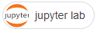














개발 환경
FRONT-END
BACK-END
DATABASE
IDE / Co-op
api

Slide 8
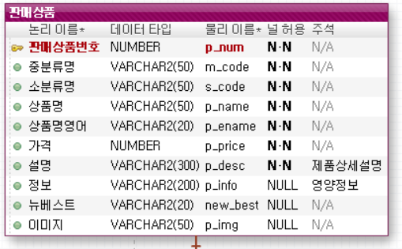
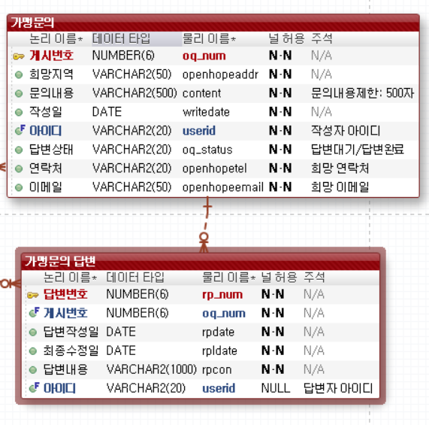
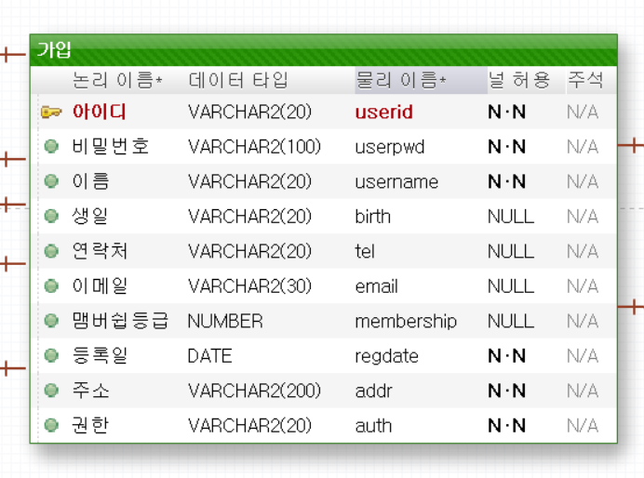
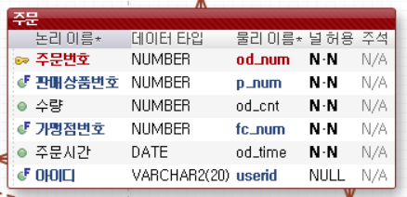
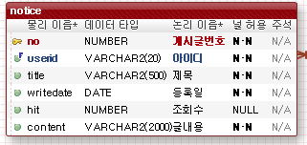
DB 설계 (회원)

Slide 9
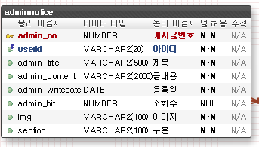
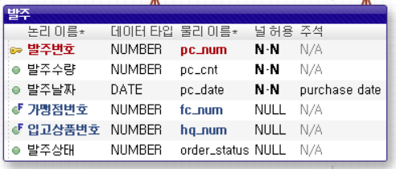
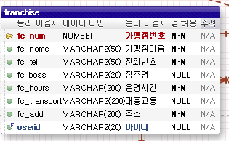
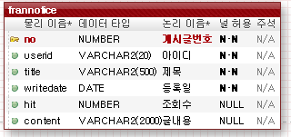
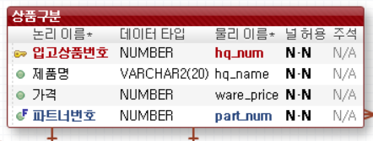
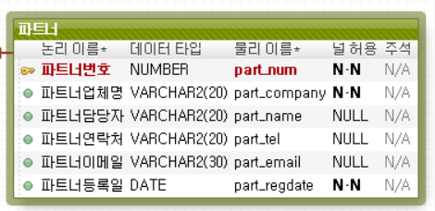
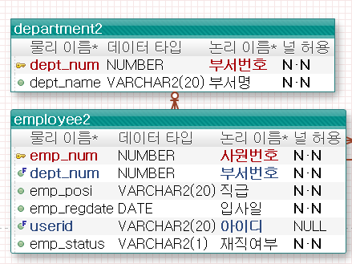
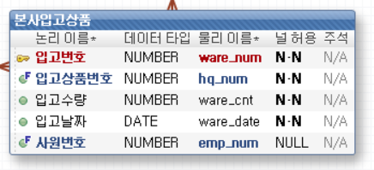
DB 설계 (본사 및 가맹점)

Slide 10
USE-CASE(회원)
커피
음식
카카오
상품조회
상세정보
구글
음료 및 상품
이메일
사용자인증
결제
목록결제
상품주문
상품목록 조회
가맹점 선택
회원가입
장바구니
글 등록
회원 및 비로그인 홈페이지
홍보게시판
글 수정
로그인
신용카드 결제
삭제
회원
멤버쉽 구성
멤버쉽
구글
카카오
가맹점 지도
가맹점 현황
네이버
가맹점 목록
Q&A
문의글 작성
창업 순서
창업정보
창업문의
창업 신청

Slide 11
커피
USE-CASE(가맹점주)
상세정보
음식
상품조회
음료 및 상품
발주 요청 취소
<확장>
발주
상품품목 검색 및 선택
발주하기
발주 요청 내역 확인
로그인
가맹점주 홈페이지
발주 요청 완료 내역 확인
게시글 목록
가맹점주
가맹점 공지사항 게시판
게시글 조회
구글
카카오
가맹점 지도
가맹점 현황
네이버
가맹점 목록
Q&A
문의글 작성
창업 순서
창업정보
창업문의
창업 신청

Slide 12
USE-CASE(관리자)
상품설명
상품등록
상품사진
상품 관리
사원 등록
네이버
직원 관리
직원 검색 및 목록
사원 정보 수정
카카오
파트너 등록
구글
파트너 검색 및 목록
파트너 관리
파트너 정보 수정
발주확인
관리자 페이지
발주목록
로그인
입출고 관리
입고등록
입고 목록
엑셀 다운
제품등록
입고관리
입고 검색
제품검색
관리자
재고관리
본사 공지게시판
게시글 분류
상품출시
상품 전체판매수량 확인
가맹점 지도
가맹점 현황
문화 및 사회공헌
가맹점 목록
가맹점별 매출확인
창업문의 검색
문의글 답변
전체매출 확인
문의글 보기
창업문의
문의글 수정
매출 확인
문의글 선택
문의글 삭제

Slide 13
03
CHAPTER
진행기간 및 역할분담

Slide 14





프로젝트 팀원 소개
박동현(조장)
(공통)
DB 설계 , 구축, UI 개발
(기능)
- 회원페이지 구현
- 본사페이지 구현
- 가맹점 현황 지도표시(구글API,Python)
- 실시간 채팅 구현(Node.js)
- 파트너 관리(CRUD)
- 화면디자인 및 애니메이션
장수영
(공통)
DB 설계 , 구축, UI 개발
(기능)
- 가맹점페이지 구현
- 재고 관리(CRUD)
- 입고 관리(CRUD)
- 발주 관리(CRUD)
- 상품목록 출력
- 본사게시판 구현(CRUD)
- 트랜잭션 처리
이영화
(공통)
DB 설계 , 구축, UI 개발
(기능)
- 회원페이지 구현
- 회원가입 구현(이메일인증API)
- 로그인 API (구글,네이버,카카오)
- 마이페이지 (회원정보수정)
- 가맹점 게시판 구현 (CRUD)
김동현
(공통)
DB 설계 , 구축, UI 개발
(기능)
- 관리자페이지 구현
- 사원관리(CRUD)
- 창업문의(CRUD)
- 매출관리(chart)
신이솜
(공통)
DB 설계 , 구축, UI 개발
(기능)
- 가맹점페이지 구현
- 상품주문 구현(결제API)
- 가맹점선택(구글지도API)
- 장바구니 구현(CRUD)
- 회원게시판 구현(CRUD)

Slide 15
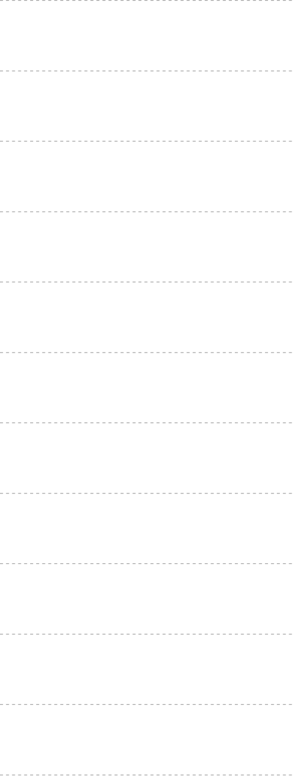
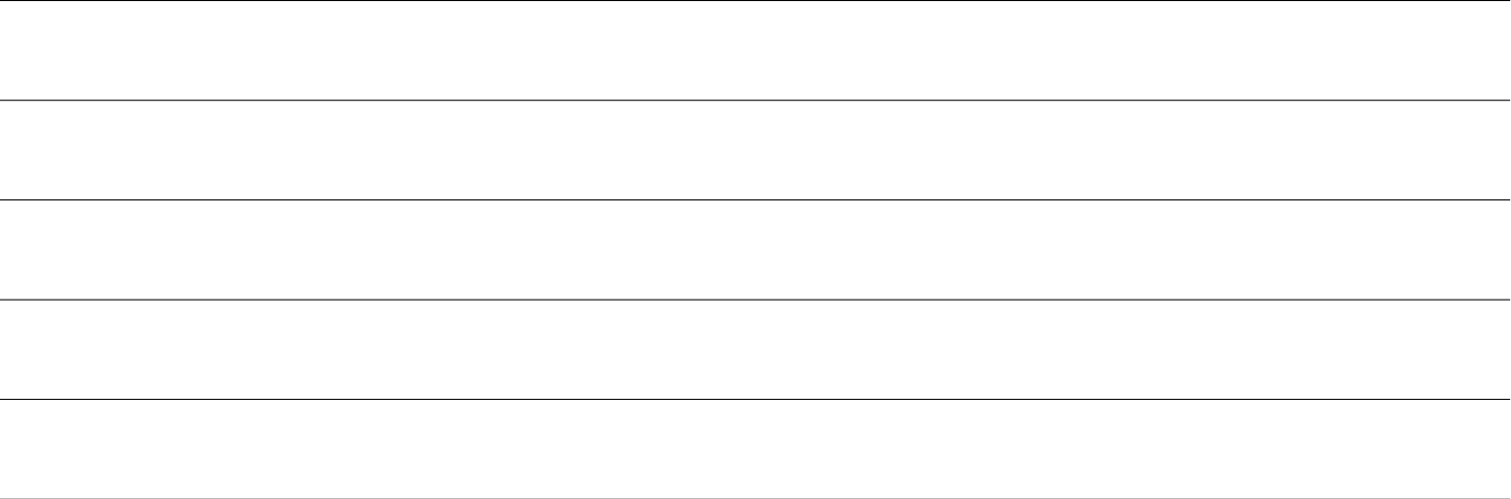
개발 기간
2021.10.04 ~ 2021.10.06
주제 선정
2021.10.07 ~ 2021.10.10
DB설계 및 역할 분담
2021.10.11 ~ 2021.10.18
화면 설계
2021.10.19 ~ 2021.10.25
기능구현
테스트 및 오류 수정
2021.10.26 ~ 2021.10.28
2021.10.04 ~ 2021.10.28

Slide 16
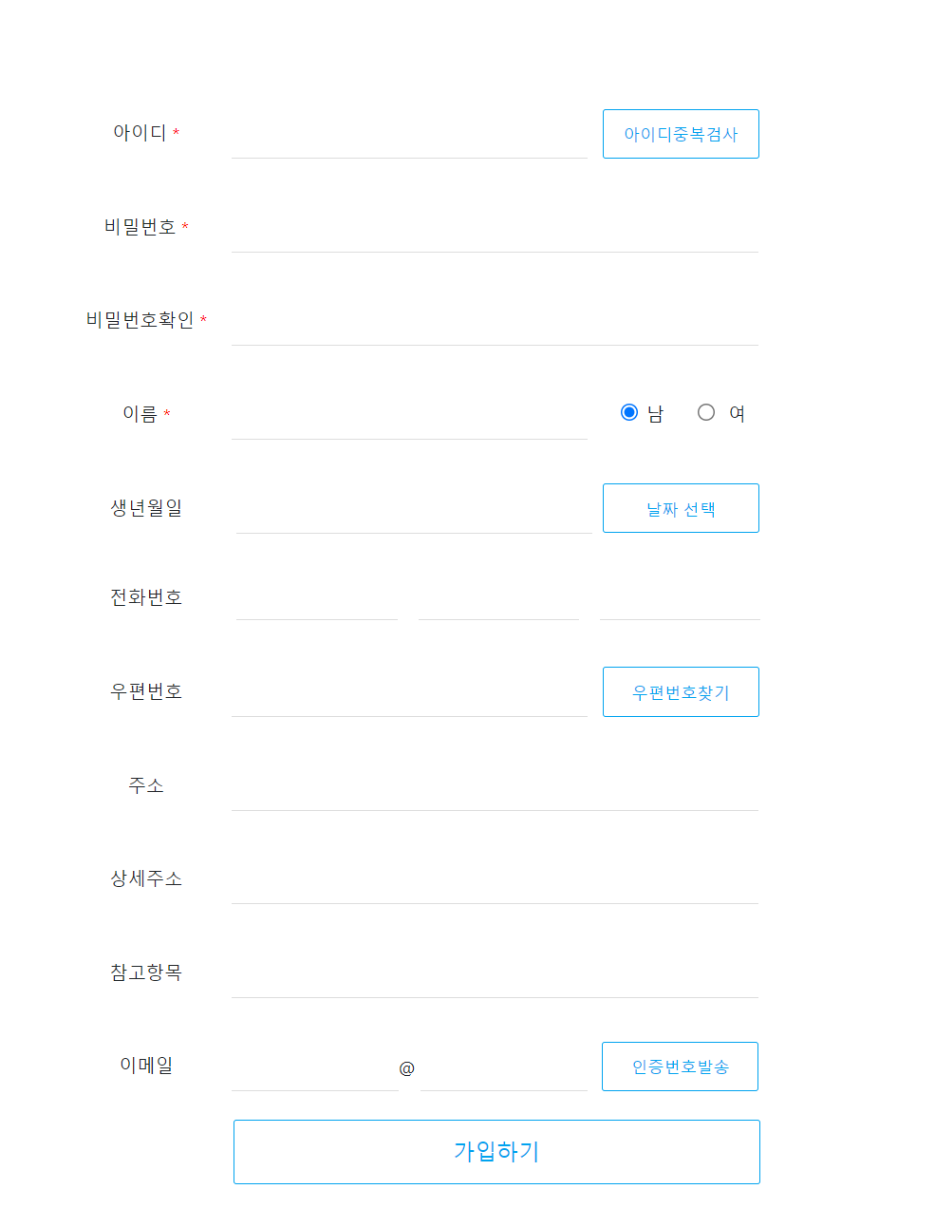
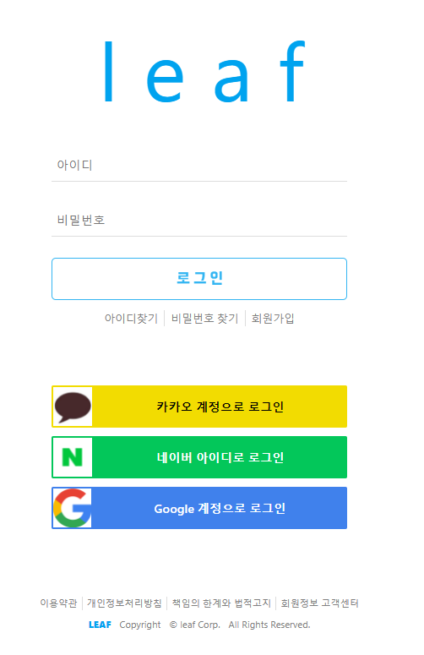
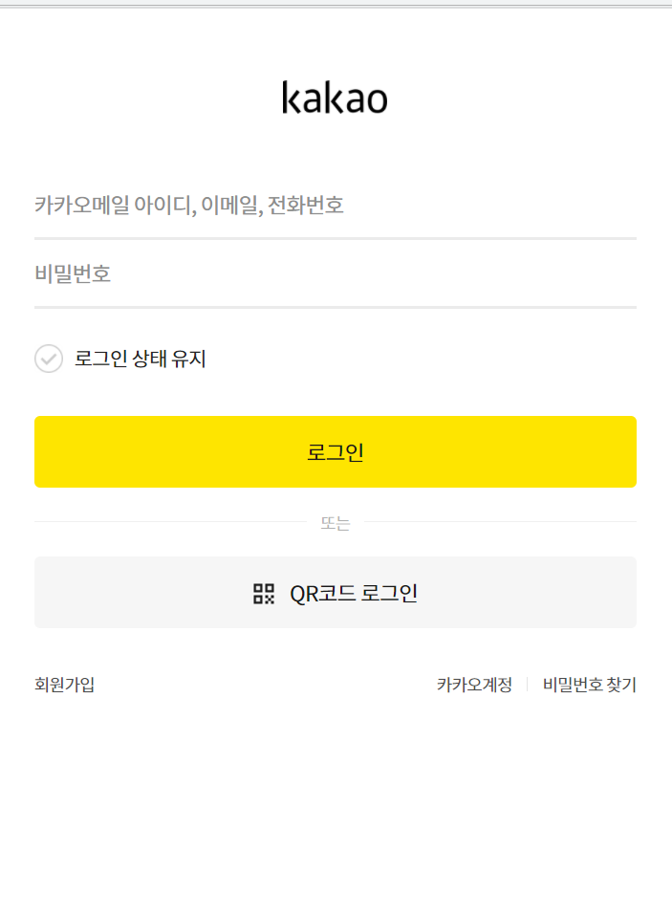
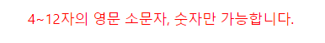
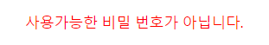
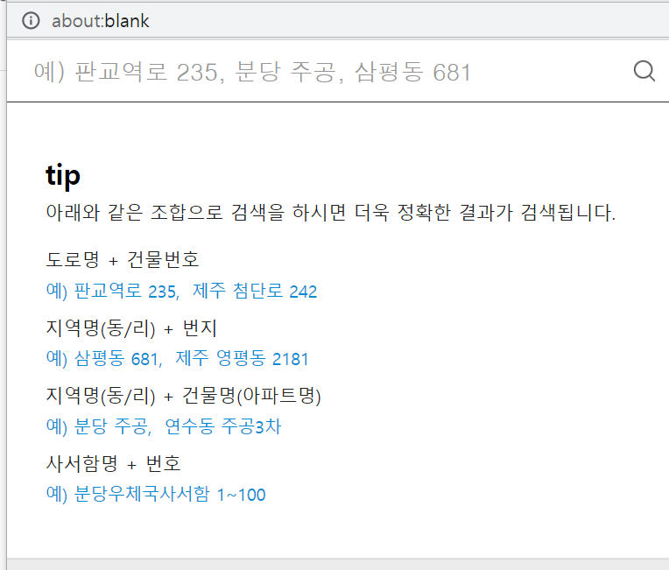
사용자 페이지 (로그인 및 회원가입)

Slide 17
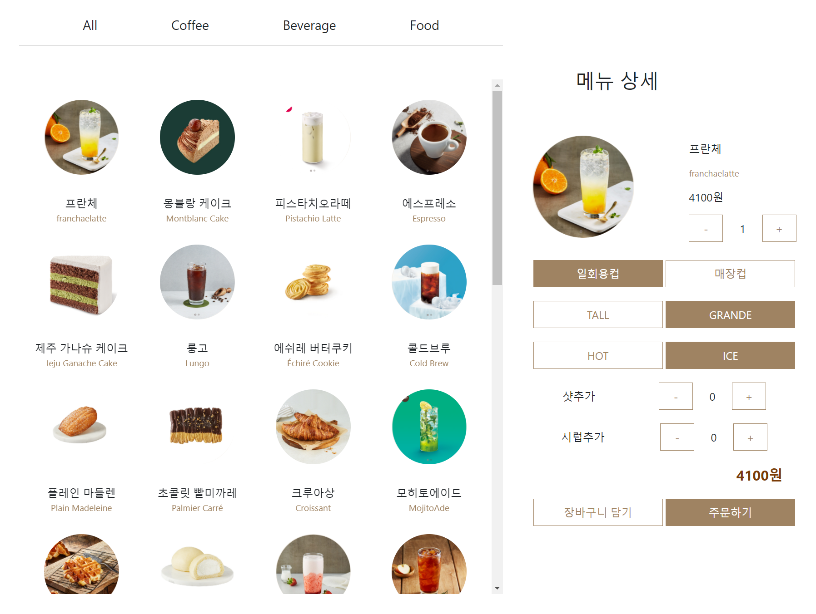
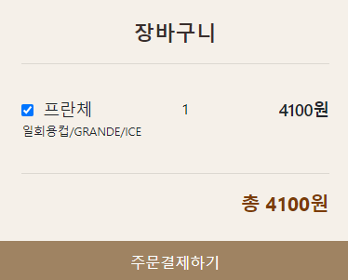
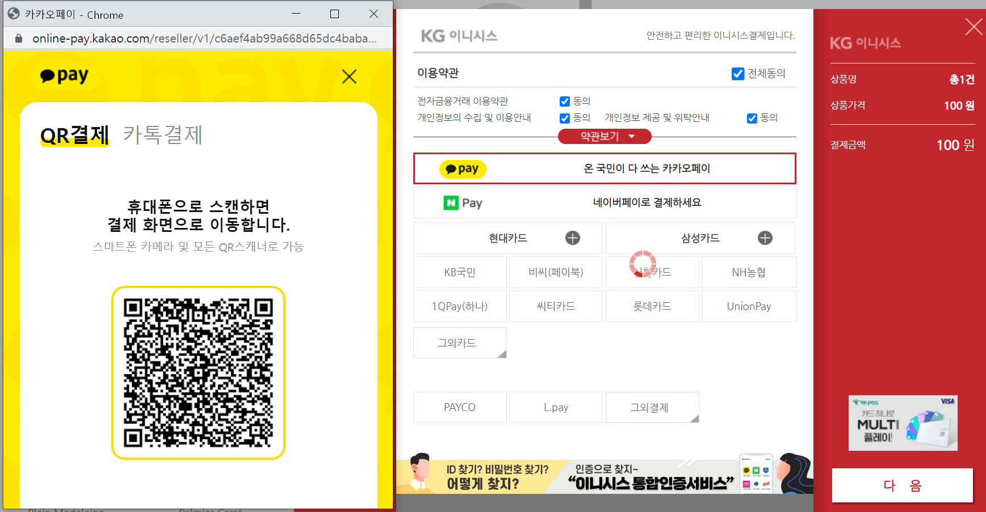
사용자 페이지 (사이렌 오더)

Slide 18
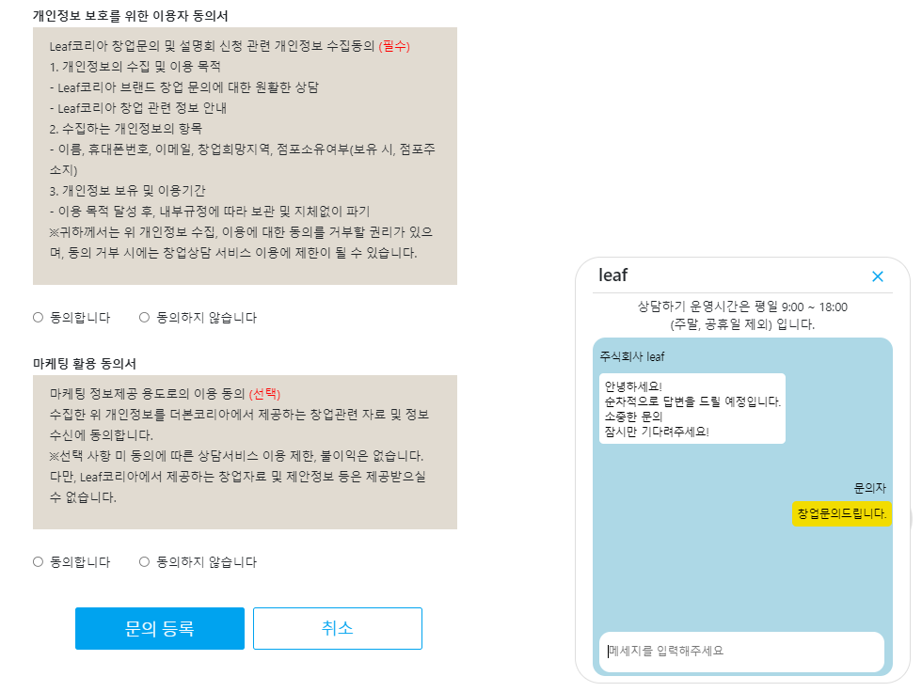
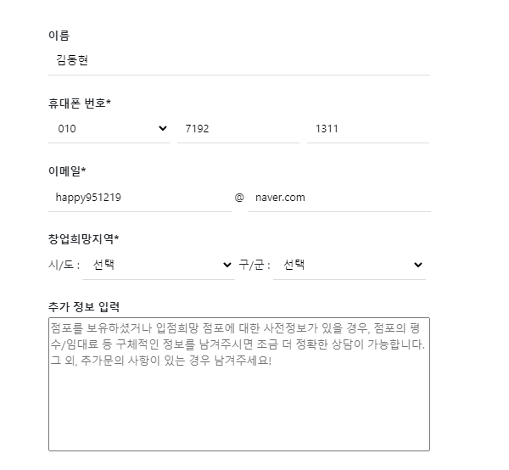
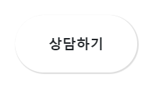
사용자 페이지 (창업문의)

Slide 19
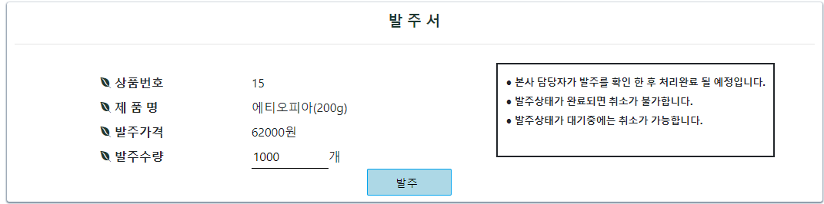
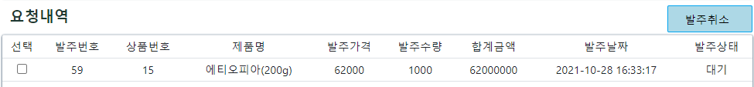
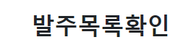
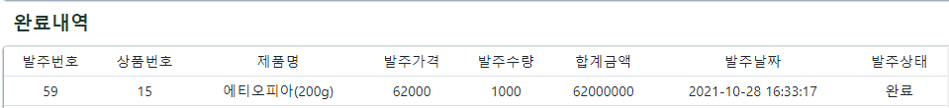
가맹점주 페이지(발주관리)

Slide 20
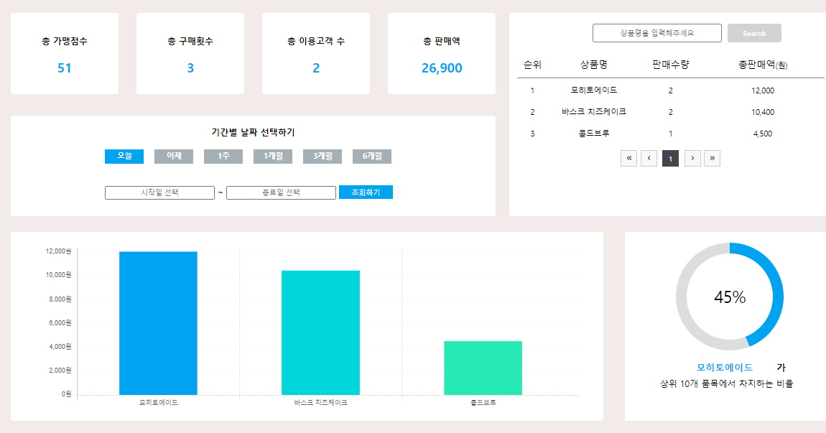
본사 페이지(매출확인)

Slide 21
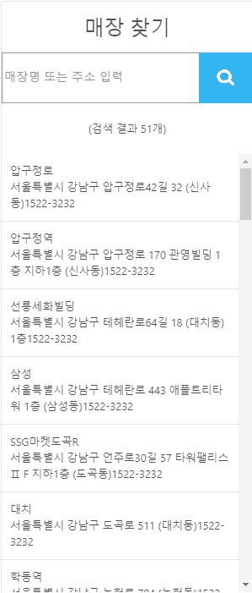
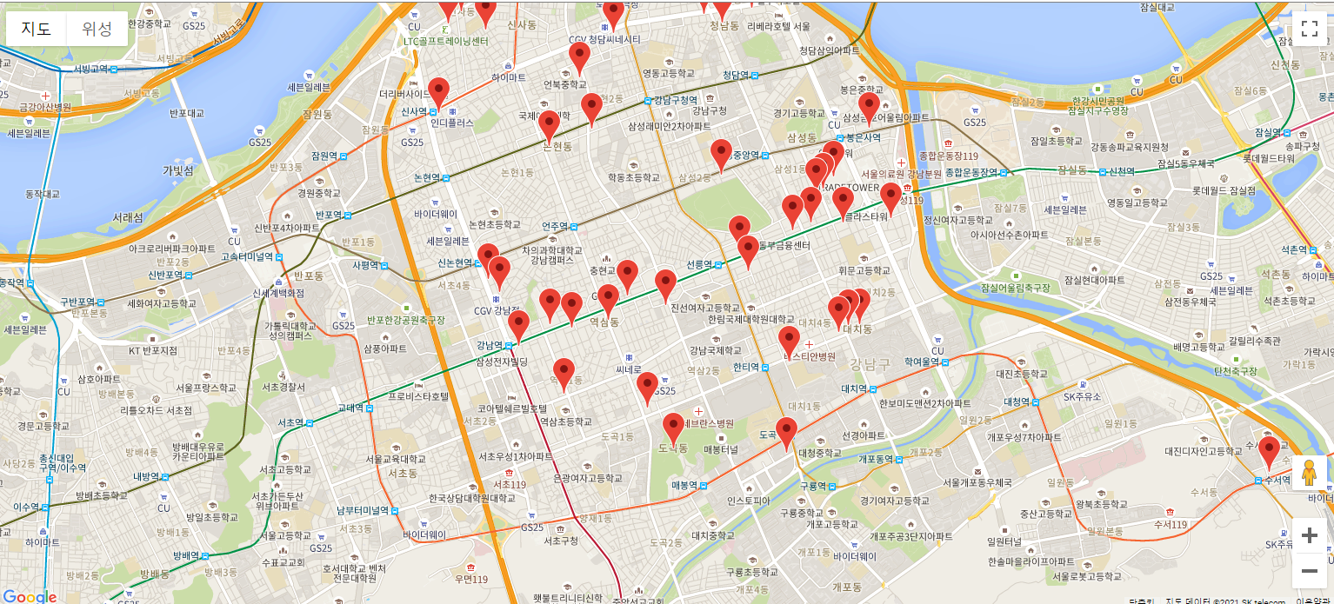
사용자 페이지(가맹점 지도)

Slide 22
04
CHAPTER
시연

Slide 23
THANK
LEAF IS VERY GOOD

